Slide 1
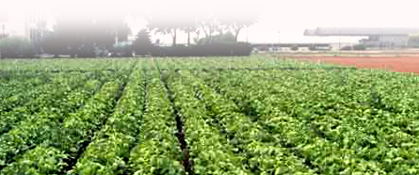
Coordinación General de Programas Interinstitucionales
Dirección General de Organización Agraria
«Reglamento Interno
o Estatuto Comunal»
Capacitación a Sujetos Agrarios

Slide 2
¿CÓMO PODEMOS REGULAR LA VIDA INTERNA
DE NUESTRO NÚCLEO AGRARIO?
A través de las reglas que sean aprobadas por la Asamblea y se establezcan por escrito en el Reglamento Interno ó Estatuto Comunal.

Slide 3
¿QUÉ ES EL REGLAMENTO INTERNO
ó ESTATUTO COMUNAL?
Es el documento jurídico formal aprobado por la Asamblea del núcleo e inscrito en el Registro Agrario Nacional, que tiene por objeto regular la organización social y económico-productiva del núcleo agrario

Slide 4
DERECHOS Y OBLIGACIONES
Es un derecho de los núcleos agrarios establecer y acordar su propia reglamentación interna, sin más limitaciones que las que dispone la Ley y cumpliendo los requisitos para su inscripción en el Registro Agrario Nacional.
Sus disposiciones son de observancia obligatoria y la violación de sus principios se sanciona de acuerdo con el propio Reglamento y demás ordenamientos legales aplicables.

Slide 5
LA ASAMBLEA
Es el órgano supremo del núcleo agrario, y el único que puede aprobar ó modificar el Reglamento Interno ó Estatuto Comunal.
Por otro lado, en el Reglamento Interno ó Estatuto Comunal se pueden establecer otras atribuciones para la Asamblea, además de las establecidas en la Ley de la materia.

Slide 6
ENTONCES...
¿PUEDE INCLUÍR CUALQUIER REGLA QUE ACORDEMOS?
¡¡¡ SI !!!
Para su elaboración, deberán de tomarse en cuenta las tradiciones, usos y costumbres del núcleo agrario, siempre en el marco de la Ley Agraria ó cualquier otra Ley competente. Es recomendable que se revise al menos cada 3 años.
JUAN

Slide 7
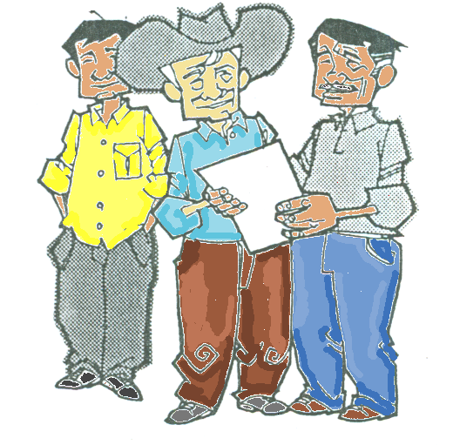
REGLAMENTO INTERNO
Debe contener:
Las bases generales para la organización económica y social del ejido;
Los requisitos para admitir ó separar ejidatarios;
Las reglas para el aprovechamiento de las tierras de uso común; y
Las demás que el ejido considere convenientes para su desarrollo interno (por ejemplo, sanciones).

Slide 8
ESTATUTO COMUNAL
Debe contener:
Las bases generales para la organización de la comunidad:
Las reglas para la explotación y aprovechamiento de los recursos de la comunidad;
Así como los derechos, obligaciones y posibles sanciones de sus integrantes.

Slide 9
REGLAMENTO INTERNO
Además…
Es un medio para establecer alternativas de desarrollo económico y social a través de la implementación de reglas (en el marco de la Ley Agraria)
Dentro del Reglamento Interno se deben establecer las obligaciones y en su caso sanciones para los Órganos de Representación y Vigilancia, para que cumplan cabalmente con la rendición de cuentas a la Asamblea.

Slide 10
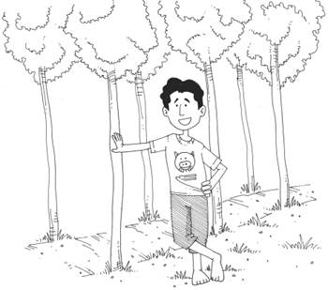
REGLAMENTO INTERNO
Además…
El reglamento interno ejidal o el estatuto comunal servirá para conservar de los bosques, selvas u otras áreas de vegetación forestal y silvestre que tenga el núcleo; los animales silvestres que viven en sus tierras; los suelos naturales; las aguas que corren y se almacenan en estos terrenos; y las semillas que tradicionalmente se siembran.

Slide 11
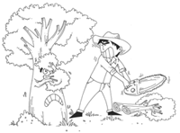
CONSERVACIÓN DE LOS
RECURSOS NATURALES
¿Por qué debemos conservar estos recursos naturales?
Porque si no lo hacemos, el deterioro ambiental hará que las tierras sean más pobres, rindan cada vez menos y necesiten cada vez más fertilizantes, plaguicidas y otros productos costosos para producir lo necesario para la subsistencia.

Slide 12
ENTONCES...
¿Cómo le hacemos para lograr el desarrollo sustentable
del núcleo agrario y el manejo sustentable de sus tierras?
Incluyendo en el Reglamento Interno ó Estatuto Comunal un “Título Ambiental”.
La SEMARNAT y la Procuraduría Agraria han elaborado un método para ayudarte, ¡acércate a nosotros!...
JUAN

Slide 13
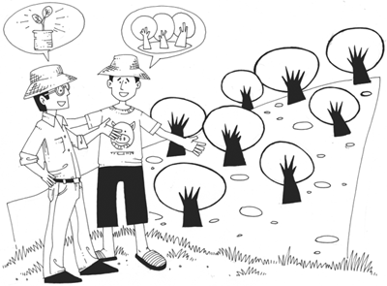
CONSERVACIÓN DE LOS
RECURSOS NATURALES
El “Título ambiental”…
Considera acciones para:
Cuidar los suelos,
Cuidar las aguas,
Cuidar los bosques, selvas y otro tipo de vegetación natural,
Cuidar los animales silvestres, y
Establece reglas para el asentamiento humano (como el manejo de la basura).

Slide 14
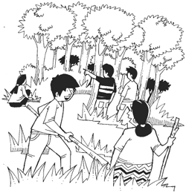
CONSERVACIÓN DE LOS
RECURSOS NATURALES
Además…
Los núcleos agrarios pueden tener un papel significativo en la conservación y restauración de ecosistemas y recursos naturales, al depositar en los ejidatarios el derecho y la obligación de cuidar su patrimonio natural a través de sus reglamentos internos.

Slide 15
FUNDAMENTO LEGAL
Parte de la Ley Agraria, que en sus artículos 10, 14, 15, 23 fracción I, 35, 36 (fracción I y IV), 55, 62, 70, 74 y 99 (fracción II y IV), indica la obligación para los ejidos y comunidades de contar con un instrumento que regule las bases generales para su organización económica y social.
La Procuraduría Agraria fundamenta su actuación en los artículos 135 y 136 de la Ley Agraria así como en su Reglamento Interior en sus artículos 4° segundo párrafo, 17 fracción VI y 22 fracción III.

Slide 16
¿CÓMO SE ELABORA UN REGLAMENTO INTERNO / ESTATUTO COMUNAL?
INICIO
1
La Procuraduría Agraria realiza acciones de promoción y sensibilización al interior del Núcleo Agrario.
PA
JUAN

Slide 17
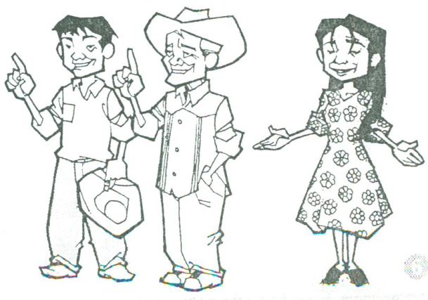
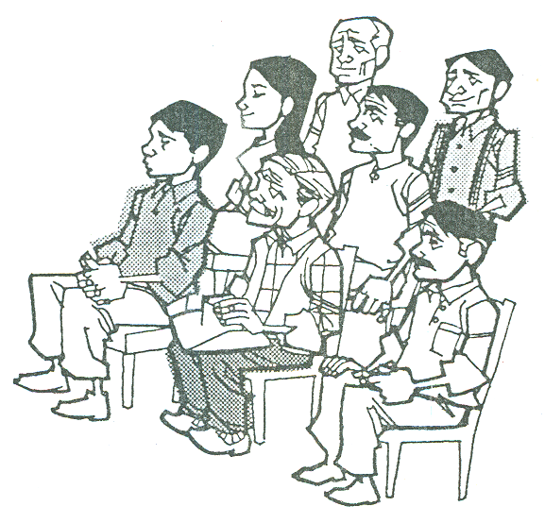
¿CÓMO SE ELABORA UN REGLAMENTO INTERNO / ESTATUTO COMUNAL?
INICIO
1
La Procuraduría Agraria realiza acciones de promoción y sensibilización al interior del Núcleo Agrario.
PA
2
Asamblea de aprobación, inicio
de trabajos e integración de la
Comisión Redactora
PA y ORV

Slide 18
¿CÓMO SE ELABORA UN REGLAMENTO INTERNO / ESTATUTO COMUNAL?
INICIO
1
La Procuraduría Agraria realiza acciones de promoción y sensibilización al interior del Núcleo Agrario.
PA
2
Asamblea de aprobación, inicio
de trabajos e integración de la
Comisión Redactora
PA y ORV
3
Elaboración del proyecto de Reglamento Interno / Estatuto Comunal
Comisión
Redactora

Slide 19
¿CÓMO SE ELABORA UN REGLAMENTO INTERNO / ESTATUTO COMUNAL?
4
Presentación del RI ó EC a la Asamblea, para su modificación ó aprobación según sea el caso
PA y ORV

Slide 20
¿CÓMO SE ELABORA UN REGLAMENTO INTERNO / ESTATUTO COMUNAL?
4
Presentación del RI ó EC a la Asamblea, para su modificación ó aprobación según sea el caso
PA y ORV
5
Gestión ante el RAN de los actos realizados, para obtener la actualización del RI ó EC
ORV
TERMINA

Slide 21
AL FINAL...
¿EN QUÉ NOS BENEFICIA?
El núcleo agrario cuenta con un orden establecido para sus actividades.
Sus miembros conocen con claridad qué derechos y qué obligaciones tienen.
Los beneficios que pudieran conseguir pueden ser repartidos con justicia, pues existe una forma clara para la explotación de los recursos comunes.
JUAN

Slide 22
Además…
Se puede establecer el uso de las parcelas con destino específico (como es la parcela escolar, de la mujer y la asignada a los jóvenes).
Es un instrumento para propiciar la transparencia y la rendición de cuentas y así como la conservación de los recursos naturales.
Ofrece al núcleo agrario la posibilidad del ejercicio real de los derechos humanos y del cumplimiento pleno de los respectivos deberes.
JUAN

Slide 23
Si necesitas más información o una asesoría, acércate a la Residencia de la Procuraduría Agraria más cercana a tu domicilio, llama sin costo al
01800 228 2263
ó consulta la página www.pa.gob.mx
TODOS NUESTROS SERVICIOS SON GRATUITOS

